Slide 1
SAFE ROAD
На дороге еще не было так безопасно

Slide 2
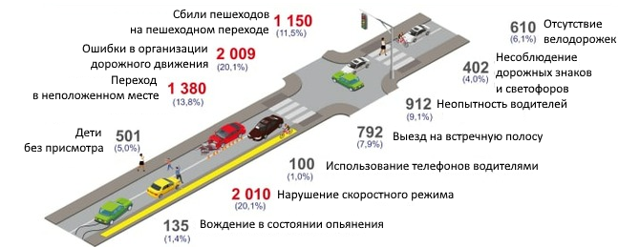
Ситуация с ДТП
Количество смертей от ДТП на каждые 100 тыс. человек.
Рост
43,2%
23,6%
40,0%
Россия - 15.1
Узбекистан – 12.38
США - 12.2
Европа - 4.9
Причины ДТП

Slide 3

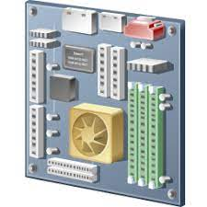

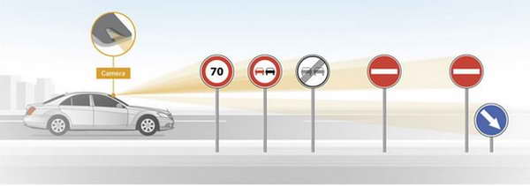
Предотвращение на уровне транспортного средства
HD видеокамера
Микроконтроллер
Программное обеспечение
Предотвращение
ДТП
Распознавание и ограничение скоростного режима
Соблюдение дистанции
Высокая скорость реакции по сравнению с человеком
Определение цвета светофора
Определение пешеходов и животных на дороге

Slide 4





Существующие решения
Системы распознавания дорожных знаков и предотвращения ДТП
существует только для автотранспортных средств премиум класса
Нет решений для обычных автомобилей

Slide 5
Развитие проекта
Планы на будущее
2023
2025
Сертификация
Промышленного
образца
Выход на
соседние рынки
2022
2024
Создание и
испытание прототипа
Внедрение на
местном рынке.

Slide 6
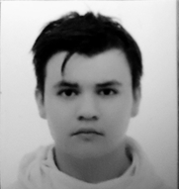


Команда
Джамалов Сиявуш Руководитель
Разработчик С++/Python
Набиев Азиз Аналитик данных
Тестировщик
Абдурашидова Гульноза Разработчик UI

Slide 7
Бизнес-модель
HD видеокамера
Не более 4 млн сум
на каждый автомобиль
1,5 млн сум
Микроконтроллер
2021 году Узбекистан выпустил 230 тысяч автомобилей
2 млн сум
Роялти за
программное обеспечение
Предполагаемый оборот проекта 115 млрд сум в год
0,5 млн сум

Slide 8
Краудинвестинг платформа поддержки стартапов
Crowd.uz
Категории проектов
Образование
Дизайн
Фильмы и видео
Технологии
Игры
Платежные системы
Click
Payme
Минимальный платеж от 1000 сум
Приглашаем команды стартапов и инвесторов найти друг друга на нашей площадке
Вместе мы сможем привнести в Мир больше Креативности

Slide 9
